Slide 1
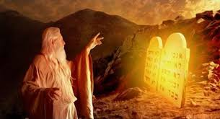
تلخيص الدرس العاشر : الوصايا العشر (اللوح الأول) علاقة الإنسان بالخالق.
لمادة التربية الدينية المسيحية
للصف الخامس الأساسي

Slide 2
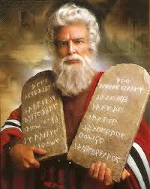
ما هي الوصايا العشر؟
هي: أول ناموس كُتِبَت بإصبع الرَّب، على لوحين من حجر،
وأعطاه الله للشعب الإسرائيلي.

Slide 3
كيف كُتِبت الوصايا العشر على لوحيّ الحَجَر؟
اللوح
الثاني
اللوح
الأول
ستة وصايا
توضح
علاقة الإنسان بأخيه الإنسان
أربعة وصايا
توضح
علاقة الإنسان ومحبة الخالق

Slide 4
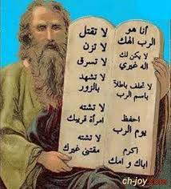
الوصايا العشر.

Slide 5
الوصية الأولى: ”أنا الرَّبّ إلهك.لا يَكُن لكَ آلهةٌ أُخرى أمامي“
هذه الوصية تعني :
1. المحبة الخالصة لله.
2. الإيمان الكامل به.
3. تأدية الفرائض لله.

Slide 6
ما هي الفرائض التي يجب أن نؤديها لله؟
1. الصلاة الفرديّة والجماعية.
2. الذهاب إلى الكنيسة.
3. قراءة الإنجيل وتعاليم الآباء القديسين.
4. الصوم.

Slide 7
الوصية الثانية: " لا تصنع تمثالاً منحوتاً، لا تسجد لهنَّ ولا تعبُدهنَّ "
هذه الوصية تَنهي عن عبادة الأصنام والتماثيل والمخلوقات السماويّة أو الأرضيّة.

Slide 8
الوصية الثالثة: " لا تنطق باسم الرّب إلهك باطلاً، لأنّ الرّبّ لا يبرئ من نطق باسمه باطلاً "
لكن الرّب يسوع حَرَّمَ الحِلفان في العهد الجديد.
ويُباح الحِلفان في الحالات التالية:
1. القسم في المحاكم حين يطلب الحاكم الشرعي.
2. يمين الإخلاص في الخدمة والقيام بالواجبات الوظيفية مثل الأطباء والمُمرضين....الخ.

Slide 9
الوصية الرابعة: "اذكر يوم السبت لتقدِّسَهُ.ستة أيام تعمل وتصنع جميع عملك، أما اليوم السابع ففيه سبت للرّبّ إلهك "
ما معنى كلمة السبت؟
هي كلمة عبرية، تعني الرّاحة (سُبات)
جعله الله يوم يرتاح فيه الإنسان من كل أعماله ويتفرغ لعبادة الله ويتأمل كلمته، وليس يوم كسل وخمول.

Slide 10
ما هو يوم الرَّب عند المسيحيين؟ ولماذا؟
يوم الأحد، لأنه اليوم الذي قام فيه الرَّب من بين الأموات فانتصر على الموت وأقامنا بقيامته.

